Slide 1
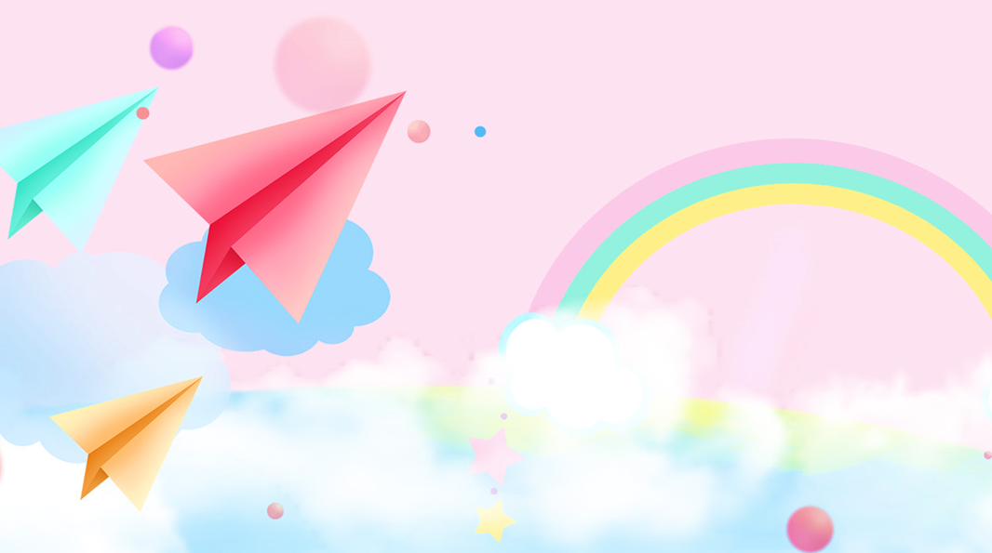
我的
闲暇生活
富力中学心理班会
八年2班

Slide 2
目标
1.通过“方圆之间”活动，引发学生对“学与玩”的关系进行思考，明确活动课主题。
2.通过“多彩闲暇花”活动分享课余生活，促进彼此沟通与了解，帮助学生了解休闲心理的相关知识。
3.通过“乐活一族”活动引导学生思考有益的闲暇活动应该具备的条件，培养科学的休闲观，提升生活质量。

Slide 3
活动1 方圆之间
【活动时间】5分钟。
【活动内容】
（1）要求学生听到“开始”的口令后，双手各执一支笔，在活动记录单上“方圆之间”栏目，一手画圆一手画方，两手必须同时进行，不可停顿。看谁速度快且画得规范。可以找两个同学在黑板上完成。
（2 ）自由发言：这个活动可以让你联想到什么？
（3 ）教师总结。

Slide 4
活动总结
（1)“一心二用”并不容易做到，可以做到的前提是一项活脑到自动化水平。
（2)学习和生活中经常出现一心二用的现象，比如“学与玩儿”
（3)大多数情况下，依次完成任务或者活动，效果最好。
（4)闲暇活动和工作学习层次分明，专心致志可以达好的效果，有一个与这种能力相关的热词叫“乐活一族”。

Slide 5
大家每天都在学校见面，完成的是学习任务，而不在学校的时间里都在做什么，彼此了解得不一定很清楚，接下来每个同学以花朵的形式描述自己的空闲时光，和伙伴们交流一下。

Slide 6
活动2.多彩闲暇花
【活动时间】20分钟。
【活动内容】
（1）自由发言：什么是闲暇？
（2）明确“闲暇”的概念。
“闲暇”也叫“休闲”，是指除正规学习、工作和吃饭睡觉等基本生活之外的可自由支配的时间。

Slide 7

活动2.多彩闲暇花
（3 ）我的闲暇花。
绘制方法：
①在活动记录单的“闲暇花朵”的花瓣上写出自己
闲暇时间常常做的事情。
②为花瓣涂色，喜欢的事情用暖的颜色，
比如红、橙、黄，不喜欢的事情用冷的颜色，
比如青、蓝、紫。
③如果花瓣用不完就保持空白。

Slide 8
活动2.多彩闲暇花
（4 ）组内交流闲暇花，向伙伴们介绍你的闲暇时光如何度过。
（5 ）小组选出闲暇花颜色最丰富的同学在班内分享。
（6 ）自由发言：闲暇时光和学习任务之间有什么关联？
（7 ）教师总结

Slide 9
活动总结
（1) 有益的闲暇生活能够促进学习和个人成长。
（2) 优质有益的闲暇生活不能只看数量和时长，还要看活动的内容和质量。

Slide 10
谈到闲暇生活与学习、工作的质量，有一个名词叫“乐活一族”，你知道是什么意思吗？会给我们什么启发呢？

Slide 11
活动3 乐活一族
【活动时间】15分钟。
【活动内容】
（1）自由讨论：什么是“乐活一族”？
乐活：意为以健康及自给自足的方式生活，强调“健康、可持续的生活方式”。“健康、快乐，环保、可持续”是乐活的核心理念。
（2 ）小组内讨论：有益的闲暇生活应该具备哪些特点？
（3 ）组长代表发言，教师记录并总结。

Slide 12
活动总结
好的闲暇活动与学习任务之间要主次分明，能有益的闲暇活动和学习之间是互相补充的，而非相互影响。闲暇活动是否健康有益，对每个人来讲都非常重要。那么你的闲暇活动是否健康有益呢，给大家一个打分表，来具体了解一下吧！

Slide 13
活动3 乐活一族
（4 ）发放闲暇活动评价表。评估方法：从表格提供的10个方向进行评估，符合的记1分，不符合的记0分，累计得分。
评分项 活动项 | 主动选择 | 益于身心 | 调节情绪 | 良好习惯 | 增长知识 | 增加技能 | 长期坚持 | 充实生活 | 促进交往 | 增强信心 | 累计得分
参考分析：
8-10分：你的闲暇活动太棒了，一定要坚持下去！
5-7分：你的“闲暇分数”基本符合要求，再改进一下会更好。
4分以下：你的“闲暇分数”过低，可以考虑参与其他活动
使用闲暇活动评价表为自己闲暇花朵上暖色调花瓣上的活动打分，看看你自己的得分情况如何。

Slide 14
活动3 乐活一族
（5 ）组内交流自己的打分情况，选出组内最具潜能的“闲暇乐活族”。
（6 ）请各组最具潜能的“闲暇乐活族”谈一谈有益的闲暇活动给自己带来的收获。
（7 ）教师总结。

Slide 15
活动总结
（1) 人与人的差异在闲暇时间。
（2) 积极有益的休闲活动是生命的绿化带。
（3) 休闲不是闲着没事干随便做些什么，“休闲学”是关乎生命质量的学问。
（4) 规划自己的时间和精力，在顺利完成学习和工作的同时也可以过得丰富而有意义。

Slide 16
活动4 总结与延伸
【活动时间】5分钟。
【活动内容】
（1）自由发言：谈谈自己对这节课探讨的内容的感受。
（2）课后延伸：为自己制定一份休闲计划，包括项目和具体的施行规划。

Slide 17
初中的课业负担明显加重，但是课余生活仍然有很多可以利用的空闲时间。闲暇时间的增加并不一定会带来课余生活质量的提高，关键在于如何使用可以自由支配的时间。由于电子产品的普及和移动互联网的迅猛发展，人们的生活状态已经发生很大变化，同学们受到的影响也很大。过于依赖电子产品，课余生活单调、缺乏意义、盲目甚至消极的现象相当普遍。通过本节主题班会希望能够对大家的课余生活进行引导，帮助大家顺利完成学业，帮助大家身心健康发展，帮助大家拓展知识和能力，促进大家个性均衡发展。

Slide 18
2021
谢谢观看
富力中学心理班会

